Slide 1
МИКРОЭЛЕМЕНТЫ И ИХ РОЛЬ В ОРГАНИЗМЕ ЧЕЛОВЕКА
УЧИТЕЛЬ: МАКАРКИНА М.А.

Slide 2
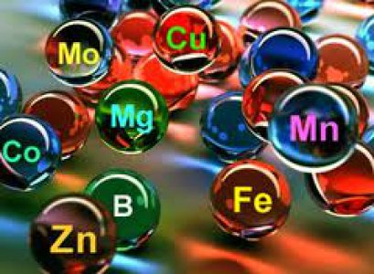
Микроэлементы

Slide 3
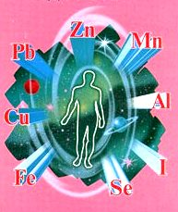
Микроэлементами называются элементы, содержание которых в организме мало, но они участвуют в биохимических процессах и необходимы живым организмам. Рекомендуемая суточная доза потребления микроэлементов для человека составляет менее 200 мг.
Основные микроэлементы
По современным данным более 30 микроэлементов считаются необходимыми для жизнедеятельности человека. Среди них (в алфавитном порядке):
бром
железо
иод
кобальт
марганец
медь
молибден
селен
фтор
хром
цинк

Slide 4
Недостаток микроэлементов в организме
Основные причины, вызывающие недостаток минеральных веществ:
Неправильное или однообразное питание, некачественная питьевая вода.
Геологические особенности различных регионов земли — эндемические (неблагоприятные) районы.
Большая потеря минеральных веществ по причине кровотечений, болезнь Крона, язвенный колит.
Употребление некоторых лекарственных средств, связывающих или вызывающих потерю микроэлементов.

Slide 5
Вещества | Основной источник | Функция в организме
вода | напитки, вода в составе твердой пищи, окислительные процессы | Растворитель, часть клеток, хладагент, переносчик, участник биохимических процессов
натрий | поваренная соль | осморегуляция, обмен минеральных веществ
калий | овощи, фрукты, зерновые | метаболизм минеральных веществ
кальций | молоко, молочные продукты | формирование костной ткани, свертывание крови

Slide 6
вещества | основной источник | функция в организме
магний | зеленые овощи | формирование костной ткани, кофактор ферментов
хлор | поваренная соль | обмен минеральных веществ
железо | мясо, печень, яйца, овощи, картофель, зерновые | гемоглобин
цинк | мясо, печень, зерновые | рост организма и функционирование клеток ( ферментативные реакции )

Slide 7
СОДЕРЖАНИЕ МИКРОЭЛЕМЕНТОВ (мг)
100 гр. продукта | НАТРИЙ | КАЛИЙ | КАЛЬЦИЙ
РЕПЧАТЫЙ ЛУК | 18 | 175 | 31
УКРОП | 43 | 335 | 223
ПЕТРУШКА | 79 | 340 | 245
ЩАВЕЛЬ | 15 | 500 | 47
ВИНОГРАД | 26 | 255 | 45
ЯБЛОКИ | 26 | 248 | 16
АПЕЛЬСИНЫ | 13 | 197 | 34
АРБУЗ | 16 | 64 | 14
КЛЮКВА | 12 | 119 | 14
ЧЕРНАЯ СМОРОДИНА | 32 | 372 | 36

Slide 8
МИКРОЭЛЕМЕНТЫ В КОНСЕРВИРОВАННЫХ ПРОДУКТАХ
ПРОДУКТЫ | К | Са | Мg | P | Fe
ГОВЯДИНА отварная | 319 | 12 | 28 | 202 | 3,4
ГОВЯДИНА тушеная | 284 | 9 | 19 | 178 | 2,4
ГОРОШЕК зеленый | 135 | 16 | 21 | 53 | 0,7
КУКУРУЗА в зернах | ---------- | 5 | ---------- | 50 | 0,4
СОК ТОМАТНЫЙ | 286 | 13 | 26 | 32 | 0,7
СОК АПЕЛЬСИНОВЫЙ | ---------- | 18 | ---------- | 13 | 0,3
СОК ВИНОГРАДНЫЙ | 212 | 19 | 16 | 20 | 0,4
СОК ЯБЛОЧНЫЙ | 100 | 8 | 5 | 9 | 0,2
ИКРА ИЗ БАКЛАЖАНОВ | 315 | 41 | 30 | 71 | 7
ИКРА ИЗ КАБАЧКОВ | 315 | 41 | 35 | 67 | 7

Slide 9
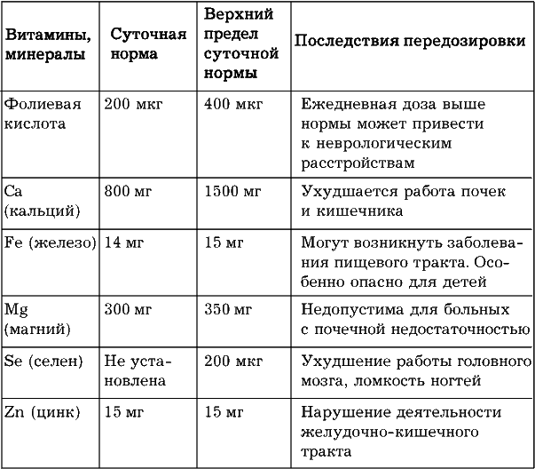
Микроэлементы и гипервитаминоз

Slide 10
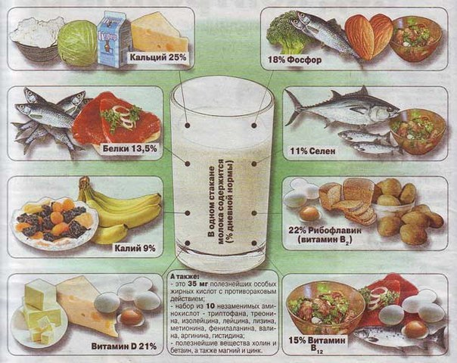
Пример содержания витаминов и
микроэлементов:

